Slide 1
KCA2019 ☆여름방학특강☆
12차시 – NP-Completeness
By. Peter J
// 건국대학교 컴퓨터공학과 진현욱 교수님, 최윤정 교수님, 김강일 교수님의 수업자료를 참고하였음을 밝힙니다.

Slide 2
문제 분류
문제를 해결하는 알고리즘의 시간복잡도에 따라 분류
다항식 시간복잡도를 가진 알고리즘으로 해결: P문제
// P: Polynomial
다항식보다 큰 시간복잡도를 가진 알고리즘으로 해결
지수 시간(exponential time)의 시간복잡도: NP-완전 문제
NP문제: P문제 + NP-완전 문제
비결정적 다항식 알고리즘을 가진 문제
// NP: Non-deterministic Polynomial

Slide 3
NP 알고리즘
첫 번째 단계에서 주어진 입력에 대하여 하나의 해를 추측
두 번째 단계에서 그 해를 다항식 시간 안에 확인하여 ‘맞다’고 답한다.
// 결정적 알고리즘: 각 단계 별 하나의 option
// 비결정적 알고리즘: 각 단계 별 여러 option 존재하여 후보 중 선택
P문제는 왜 NP문제에 포함되는가?
P문제를 위한 NP 알고리즘은 해를 추측하는 단계를 생략하고, 해를 확인하는 단계 대신에 해를 직접 다항식 시간에 구하고 확인 결과를 ‘맞다’고 답하면 된다.

Slide 4
NP-완전 문제의 특성
어느 하나의 NP-완전 문제에 대하여 다항식 시간의 알고리즘을 찾아내면, 즉 다항식 시간에 해를 구할 수 있으면 모든 다른 NP-완전 문제도 다항식 시간에 해를 구할 수 있다.
문제의 변환: 문제 A를 해결하는 데에 문제 B를 해결하는 알고리즘을 이용하기 위해 문제 A의 입력을 문제 B의 입력 형태로 변환하는 것. 이를 통해 문제 B를 해결하는 알고리즘을 수행할 수 있고 그 결과를 문제 A의 해로 환원

Slide 5
NP-완전 문제의 특성
문제 변환 3단계
STEP1: 문제 A의 입력을 문제 B의 입력으로 변환
STEP2: 문제 B를 위한 알고리즘 수행
STEP3: 문제 B의 해를 문제 A의 해로 변환
1단계와 3단계는 단순한 입출력 변환이므로 다항식 시간
문제 변환의 시간 복잡도는 2단계의 시간 복잡도에 따라 결정
NP-완전 문제는 이렇게 얽혀 있어 하나의 NP-완전 문제가 다항식 시간에 해결되면, 모든 다른 NP-완전 문제들이 다항식 시간에 해결된다.

Slide 6
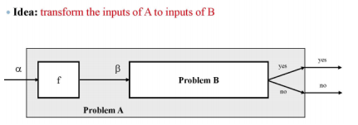
다항식 시간 변환 // Polynomial time Reduction
문제 A를 문제 B로 변환하는데 다항식 시간이 걸린다.
문제 B를 해결하는 알고리즘을 통해 문제 A를 해결할 수 있다면, 문제 A를 문제 B보다 쉽다고 한다. // A ≤ B

Slide 7
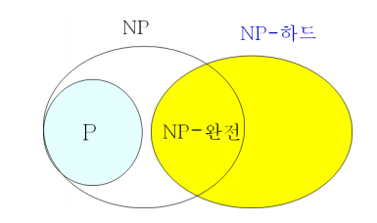
NP-하드 문제
어느 문제 A에 대해서, 만일 모든 NP문제가 문제 A로 다항식 시간에 변환이 가능하다면, 문제 A는 NP-하드 문제
모든 NP문제가 NP-하드 문제로 다항식 시간에 변환 가능하여야 함에도 불구하고, NP-하드 문제는 반드시 NP문제일 필요는 없다?!
// “뭔 개소리야?”

Slide 8
NP-완전 문제
아무튼 NP 뭐시기 하는 애들이 다항식 시간 안에 답을 구할 수 없는 매우 hard한 놈들이라는 건 알겠다.
그런데 그래서 뭐 어쩌라고?
이걸 안다고 뭘 하는가?

Slide 9
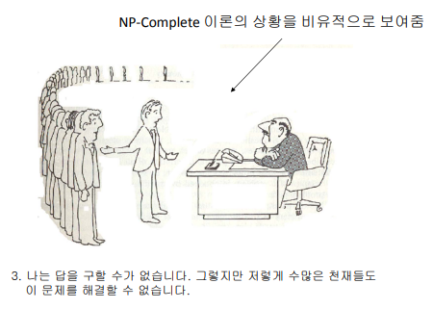
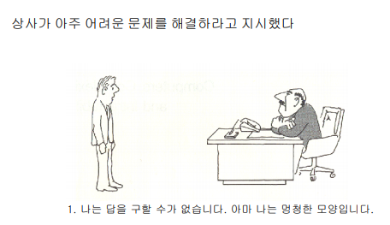
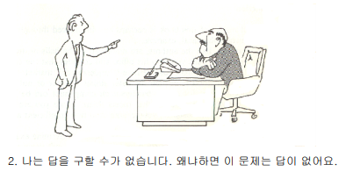
NP-완전 문제

Slide 10
대표적인 NP-완전 문제와 그 활용
SAT
부분 집합의 합
분할
0-1 배낭 // DP에서 배운 그것… 근데 NP-완전 문제? 는 잠시 후…
정점 커버
독립 집합
클리크
… 그리고 이것저것

Slide 11
SAT (Satisfiability)
부울 변수(Boolean variable)들이 ∨(OR)로 표현된 논리 식이 여러 개 주어질 때, 이 논리식들을 모두 만족시키는 각 부울 변수의 값을 찾는 문제
[예제]
부울 변수 w, x, y, z에 대하여
(w ∨ y), (⌝ w ∨ x ∨ z), (⌝ x ∨ ⌝ y ∨ ⌝z)
[해] w = T, x = T, y = F, z = T or F (Don’t care)

Slide 12
SAT 문제의 활용
반도체 칩 (Chip)을 디자인하는 전자 디자인 자동화 (Electronic Design Automation)
소프트웨어에 핵심적인 부분인 형식 동치 관계 검사 (Formal Equivalence Checking)
모델 검사 (Model Checking)
형식 검증 (Formal Verification)
자동 테스트 패턴 생성 (Automatic Test Pattern Generation)
인공지능에서의 계획 (Planning)과 명제 모델을 컴파일하는 지식 컴파일 (Knowledge Compilation)
소프트웨어 검증 (Software Verification)

Slide 13
부분 집합의 합 (Subset Sum)
주어진 정수의 집합 S의 원소의 합이 K가 되는 S의 부분 집합을 찾는 문제
[예제]
S = { 20, 30, 40, 80, 90 }일 때, 합이 200이 되는 부분집합을 찾아라.
[해] { 30, 80, 90 }

Slide 14
부분 집합의 합 문제의 활용
암호 시스템 개발에 사용
// 문제 자체는 얼핏 보기에 매우 쉬우나 해결하기는 매우 어렵기 때문
실용적인 전자 태그 암호 시스템 (RFID Cryptosystem)
격자 기반 (Lattice‐based) 암호화 시스템
공개 암호 시스템 (Public Key Cryptography)
컴퓨터 패스워드 (Password) 검사 및 메시지 검증
음악에도 적용하여 스마트폰 앱으로도 만들어진 사례 존재

Slide 15
분할 (Partition)
주어진 정수의 집합 S를 분할하여 원소의 합이 같은 2개의 부분 집합을 찾는 문제
[예제]
S = { 20, 30, 40, 80, 90 }일 때, S를 2개의 합이 동일한 부분집합으로 분할하라.
[해] X = { 20, 30, 80 }, Y = { 40, 90 }일 때 각각의 합이 130

Slide 16
분할 문제의 활용
// 부분 집합의 합 문제의 특별한 경우
// 부분 집합의 합 문제에서 부분 집합의 합이 전체 원소의 합의 ½이라고 하면 분할 문제와 동일
// 분할 문제를 보다 일반화하여 분할할 부분 집합 수를 2개 에서 k개로 확장시키면, 더욱 더 다양한 곳에 응용 가능
Switching Network에서 채널 그래프 비교
시간과 장소를 고려한 컨테이너의 효율적 배치
Network Design
인공 지능 신경망 네트워크 (Artificial Neural Network)의 학습
패턴 인식 (Pattern Recognition)

Slide 17
0-1 배낭 (Knapsack)
배낭의 용량이 C이고, n개의 물건의 각각의 무게와 가치가 w_i와 v_i일 때(단, i: 1 ~ n), 배낭에 담을 수 있는 물건의 최대 가치를 찾는 문제
[예제]
C = 20kg, w_1 = 12kg, w_2 = 8kg, w_3 = 6kg, w_4 = 5kg이고, v_1 = 20, v_2 = 10, v_3 = 15, v_4 = 25일 때 해를 구하라.
[해] 물건 2, 3, 4를 넣으면 무게의 합은 8 + 6 + 5 = 19kg이고, 그 가치의 합은 10 + 15 + 25 = 50으로 최대

Slide 18
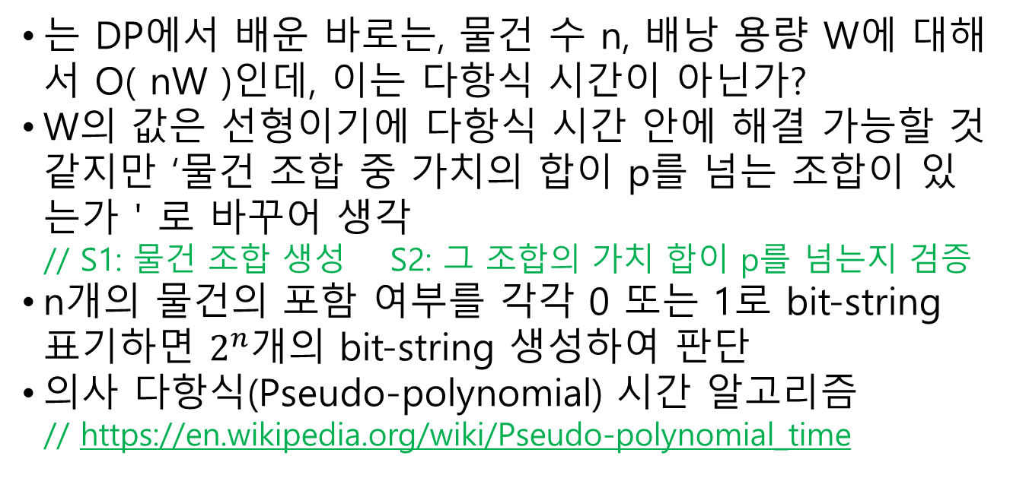
0-1 배낭 (Knapsack)
는 DP에서 배운 바로는, 물건 수 n, 배낭 용량 W에 대해서 O( nW )인데, 이는 다항식 시간이 아닌가?
W의 값은 선형이기에 다항식 시간 안에 해결 가능할 것 같지만 ‘물건 조합 중 가치의 합이 p를 넘는 조합이 있는가＇로 바꾸어 생각
// S1: 물건 조합 생성 S2: 그 조합의 가치 합이 p를 넘는지 검증
n개의 물건의 포함 여부를 각각 0 또는 1로 bit-string 표기하면 $2^{n}$개의 bit-string 생성하여 판단
의사 다항식(Pseudo-polynomial) 시간 알고리즘
// https://en.wikipedia.org/wiki/Pseudo-polynomial_time

Slide 19
0-1 배낭 문제의 활용
다양한 분야에서 의사 결정 과정에 활용
원자재의 버리는 부분을 최소화시키는 분할
금융 분야에서 금융 포트폴리오 선택
자산 투자의 선택
주식 투자
다차원 경매 (Combinatorial Auction)
암호학 분야에서 암호 생성 (Merkle–Hellman Knapsack Cryptosystem)

Slide 20
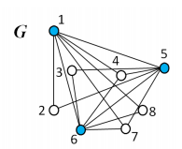
정점 커버 (Vertex Cover)
주어진 그래프 G = (V, E)에서 각 선분의 양 끝점들 중에서 적어도 1개의 점을 포함하는 집합 중 그 크기가 가장 작은 것을 찾는 문제 // 이 때 그 집합은 ‘정점 커버’라 한다.
[해] { 1, 5, 6 }
그래프의 각 선분의 양 끝점 중 적어도 한
개의 끝점이 점 1, 5, 6 중 하나이며 이는
최소 크기의 커버이다.

Slide 21
정점 커버 문제의 활용
집합 커버 문제의 특별한 경우로, 더 일반적인 문제
부울 논리 최소화 (Boolean Logic Minimization)
센서 (Sensor) 네트워크에서 사용되는 센서 수의 최소화
무선 통신 (Wireless Telecommunication)
토목 공학 (Civil Engineering) 및 전기 공학 (Electrical Engineering)
최적 회로 설계 (Circuit Design)
네트워크 플로우 (Network Flow)
생물 정보 공학에서의 유전자 배열 연구

Slide 22
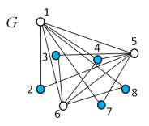
독립 집합 (Independence Set)
주어진 그래프 G = (V, E)에서 연결하는 선분이 없는 점들의 집합 중 그 크기가 가장 큰 것을 찾는 문제
// 이 때 그 집합은 ‘독립 집합’이라 한다.
[해] { 2, 3, 4, 7, 8 }
이 점들은 서로 선분으로 연결되어 있지
않은 최대 크기의 독립 집합이다.

Slide 23
독립 집합의 활용
컴퓨터 비젼 (Computer Vision)
패턴 인식 (Pattern Recognition)
정보/코딩 이론 (Information/Coding Theory)
지도 레이블링 (Map Labeling)
분자 생물학 (Molecular Biology)
스케줄링 (Scheduling)
회로 테스트
CAD

Slide 24
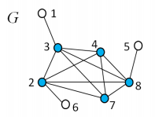
클리크 (Clique)
주어진 그래프 G = (V, E)에서 모든 점들 사이를 연결하는 선분이 있는 부분 그래프 중 그 크기가 가장 큰 것을 찾는 문제 // 이 때 그 부분 그래프는 ‘클리크’라 한다.
[해] { 2, 3, 4, 7, 8 }
이 점들은 서로 선분으로 연결된 최대 크
기의 클리크이다.

Slide 25
클리크 문제의 활용
생물 정보 공학에서 유전자 표현 데이터의 군집화
단백질 구조 예측 연구
단백질 특성 연구
생태학에서 먹이 그물 (Food Web)에 기반한 종 (Species)에 관한 관계 연구
진화 계보 유추를 위한 연구
전자 공학에서는 통신 네트워크 분석
효율적인 집적 회로 설계
자동 테스트 패턴 생성 (Automatic Test Pattern Generation)

Slide 26
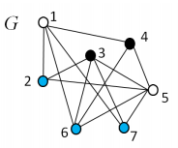
그래프 색칠하기 (Graph Coloring)
주어진 그래프 G = (V, E)에서 인접한 점들을 서로 다른 색으로 색칠하되, 가장 적은 수의 색을 사용하여 그래프를 색칠하는 문제
[해] { 1, 5 }를 하나의 색으로 칠하고, { 3,
4 }를 다른 색으로 칠하고, { 2, 6, 7 }을 또
다른 색으로 칠한다.

Slide 27
그래프 색칠하기 문제의 활용
생산 라인, 시간표 등의 스케줄링
무선 네트워크에서 주파수 할당 (Bandwidth Allocation)
컴파일러의 프로그램 최적화
패턴 인식
데이터 압축 (Data Compression)
생물학에서 생체 분석
고고학 자료 분석에 응용

Slide 28
집합 커버 (Set Cover)
주어진 정수의 집합 S = { 1, …, n }에 대해서, S의 부분 집합들이 주어질 때, 이 중 일부를 합집합하여 S와 같게 되는 부분 집합 중 가장 적은 수의 부분 집합으로 이루어진 것을 찾는 문제 // 이 부분 집합을 ‘집합 커버’라 한다.
[예제]
S = { 1, 2, 3, 4, 5 }이고, 부분집합이 .{ 1, 2, 3 }, { 2, 3, 4 }, { 3, 5 }, { 3, 4, 5 }일 때 해를 구하라.
[해] { 1, 2, 3 }과 { 3, 4, 5 }

Slide 29
집합 커버 문제의 활용
비행기 조종사 스케줄링 (Flight Crew Scheduling)
조립 라인 균형화 (Assembly Line Balancing)
정보 검색 (Information Retrieval)
도시 계획 (City Planning)에서 공공 기관 배치하기
컴퓨터 바이러스 찾기
기업의 구매 업체 선정
기업의 경력 직원 고용 등에도 활용

Slide 30
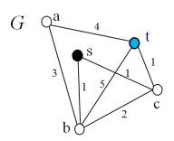
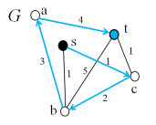
최장 경로 (Longest Path)
주어진 양수 가중치 그래프 G = (V, E)에서 시작점 s에서 도착점 t까지의 반복되는 점이 없는 가장 긴 경로를 찾는 문제
[해] s → c → b → a → t 이며 길이는 10

Slide 31
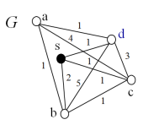
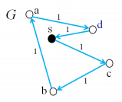
여행자 (Traveling Salesman) 문제
주어진 가중치 그래프 G = (V, E)에서 임의의 한 점에서 출발하여 다른 모든 점을 한 번씩만 방문하고 다시 시작점으로 돌아오는 경로 중 최단 경로를 찾는 문제
[해] s → c → b → a → d → s

Slide 32
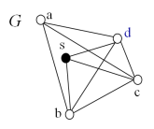
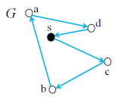
헤밀토니안 사이클 (Hamiltonian Cycle)
주어진 그래프 G = (V, E)에서 임의의 한 점에서 출발하여 다른 모든 점을 한 번씩만 방문하고 다시 시작점으로 돌아오는 경로를 찾는 문제 // 가중치가 동일한 여행자 문제
[해] s → c → b → a → d → s

Slide 33
최장 경로 문제, 여행자 문제, 헤밀토니안 사이클 문제의 활용
운송 및 택배 사업에서의 차량 운행 (Vehicle Routing)
가전 수리 및 케이블 회사에서의 서비스 콜의 스케줄링
회로 기판에 구멍을 뚫기 위한 기계의 스케줄링
회로 기판에서의 배선 (Wiring)
논리 회로 테스트
건축 시공에서의 배관 및 전선 배치
데이터의 군집화 (Clustering) 등에 활용

Slide 34
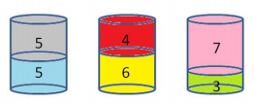
통 채우기 (Bin Packing)
n개의 물건이 주어지고, 통의 용량이 C일 때, 가장 적은 수의 통을 사용하여 모든 물건을 통에 채우는 문제. (단, 각 물건의 크기는 C보다 크지 않다.)
[예제] [해] 3개
C = 10이고, n = 6개의 물건의
크기가 각각 5, 6, 3, 7, 5, 4일 때
해를 구하라.

Slide 35
통 채우기 문제의 활용
다중 처리 장치 (Multiprocessor) 스케줄링
멀티미디어 저장 장치 시스템
Video‐on‐Demand 서버의 비디오 데이터 배치 등의 자원 할당
생산 조립 라인에서의 최적화
산업 공학, 경영 공학의 주요 분야인 공급 망 경영
트럭, 컨테이너에 화물 채우기
재료 절단 (Cutting Stock) 문제
작업의 부하 균등화 (Load Balancing)

Slide 36
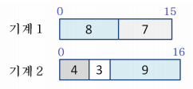
작업 스케줄링 (Job Scheduling)
n개의 작업이 있고 각 작업의 수행시간이 t_i(단, i: 1 ~ n)이며 m개의 동일 성능의 기계가 주어질 때, 모든 작업이 가장 빨리 종료되도록 작업을 기계에 배정하는 문제
[예제] [해]
n = 5개의 작업이 주어지고, 각각
의 수행시간이 8, 4, 3, 7, 9이며
m = 2일 때 해를 구하라.

Slide 37
작업 스캐줄링 문제의 활용
컴퓨터 운영 체제의 작업 스케줄링
다중 프로세서 (Multiprocessor) 스케줄링
웹 서버 (Web Server)에서 사용자 질의 처리
주파수 대역 스케줄링 (Bandwidth Scheduling)
기타 산업 및 경영 공학에서의 공정 스케줄링
시간표 작성 (Timetable Design)
항공 산업에서 공항 게이트 (Gate) 스케줄링
조종사 스케줄링 및 정비사 스케줄링

Slide 38
마치며…
지금까지 살펴본 문제들은 각각 지수 시간 알고리즘을 갖고 있으며 하나의 문제에서 다른 문제로 변환이 가능하다.
0-1 배낭 문제 → 부분 집합의 합 문제
정점 커버 문제 → 독립 집합 문제
정점 커버 문제 → 집합 커버 문제
독립 집합 문제 → 클리크 문제
그래프 색칠하기 문제 → 클리크 문제

Slide 39
요약
NP-완전 문제의 특성은 어느 하나의 NP-완전 문제에 대해 다항식 시간 알고리즘을 찾아내면, 모든 다른 NP-완전 문제도 다항식 시간에 해를 구할 수 있는 것이다.
어느 문제 A에 대해서, 만일 모든 NP 문제가 문제 A로 다항식 시간에 변환이 가능하다면, 문제 A는 NP‐하드 문제이다.
문제 A가 NP‐완전 문제가 되려면, 문제 A는 NP 문제이고 동시에 NP‐하드 문제여야 한다.

